Slide 1
Scratchを使ってプログラミングを楽しく学ぼう！ ②くり返しを学ぼう
スクラッチ
Scratchは MITメディア・ラボのライフロング・キンダーガーテン・グループによって開発されました。詳しくは http://scratch.mit.edu をご参照ください。

Slide 2
今回の内容
ネコを少しずつ動かしてみよう
いろいろな「くり返す」①
いろいろな「くり返す」②
いろいろな「くり返す」③

Slide 3
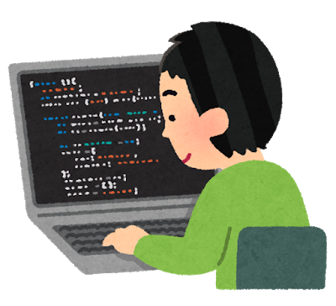
プログラミングしてみよう

Slide 4
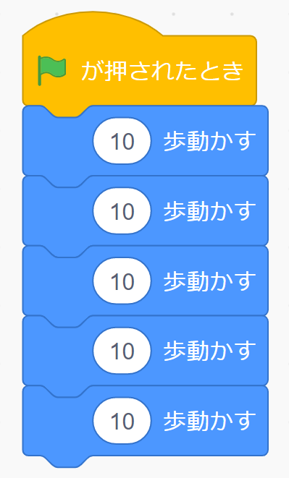
ネコを少しずつ動かそう
「10歩動かす」をたくさんつなげてネコを少しずつ動かしてみよう
このスクリプトを作って実行してみよう

Slide 5
ネコを少しずつ動かそう
実行したらネコが瞬間移動してしまいます。そこで10歩動いたら立ち止まって、また10歩動きだすスクリプトを作ってみよう。
「制御」の中にある「1秒待つ」というブロックを見てみよう。
「1秒待つ」は直前のブロックを実行したあと、1秒間待つ時に使います。

Slide 6
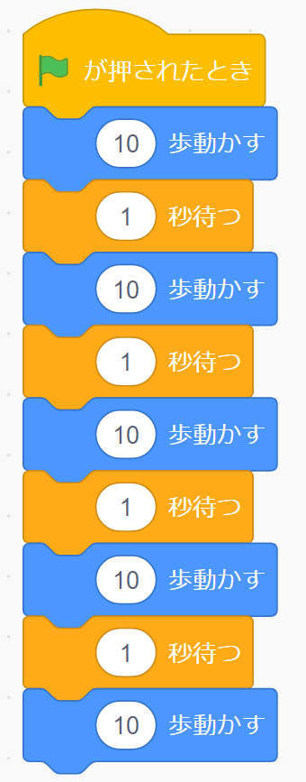
ネコを少しずつ動かそう
このスクリプトを作って実行してみよう。
できたけど何個もブロックをつなげる
のって面倒だよね
次のページを見てみよう。

Slide 7
ネコを少しずつ動かそう
同じ動きをくり返したい時に役に立つブロックがあります。
「制御」の中にある「10回繰り返す」というブロックです。

Slide 8
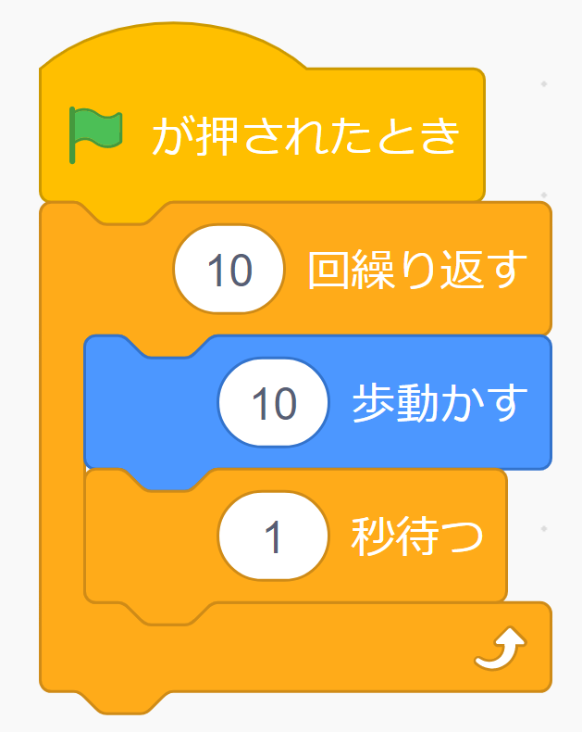
ネコを少しずつ動かそう
「10歩動いて1秒待つ」を10回くり返すスクリプトを作ってみよう。
ここまでできたら実行しよう！

Slide 9
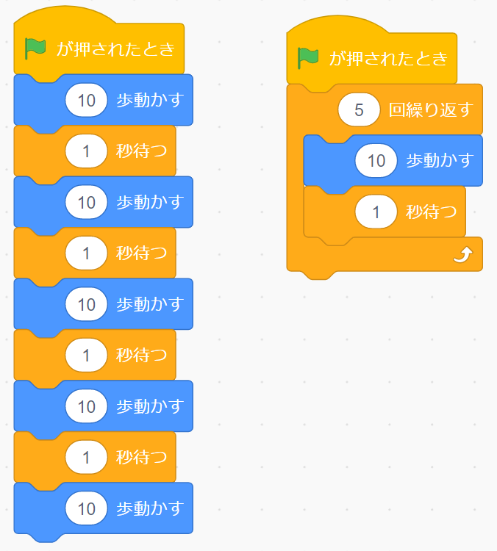
ネコを少しずつ動かそう
同じ結果になる二つのスクリプトを見てくらべてみよう。
右のほうがスッキリしてて
見やすいし簡単だよね！！

Slide 10
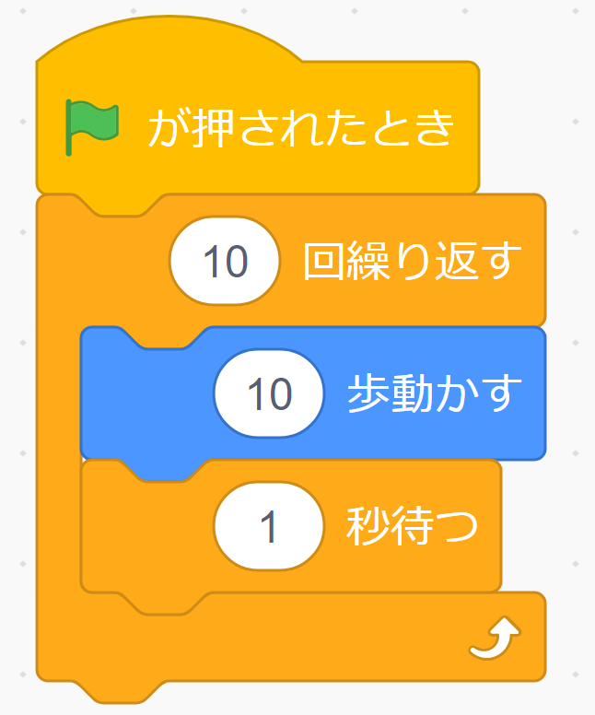
ネコを少しずつ動かそう
「10歩動いて1秒待つ」を20回くり返すスクリプトを作ってみよう。
20に変える
変えることができたら実行してみよう

Slide 11
いろいろな「くり返す」
くり返すブロックにもいろいろな種類があります。
いろいろなくり返すブロックをこれから紹介していきます。
スクリプトを作りながら使い方を覚えていきましょう。

Slide 12
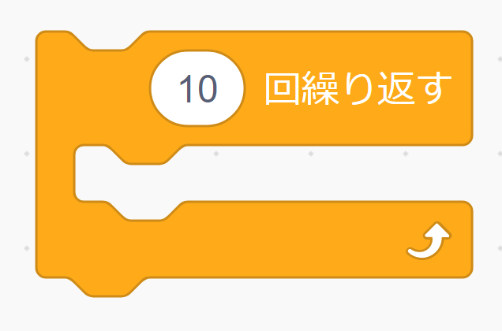
いろいろな「くり返す」①
決めた回数くり返す

Slide 13
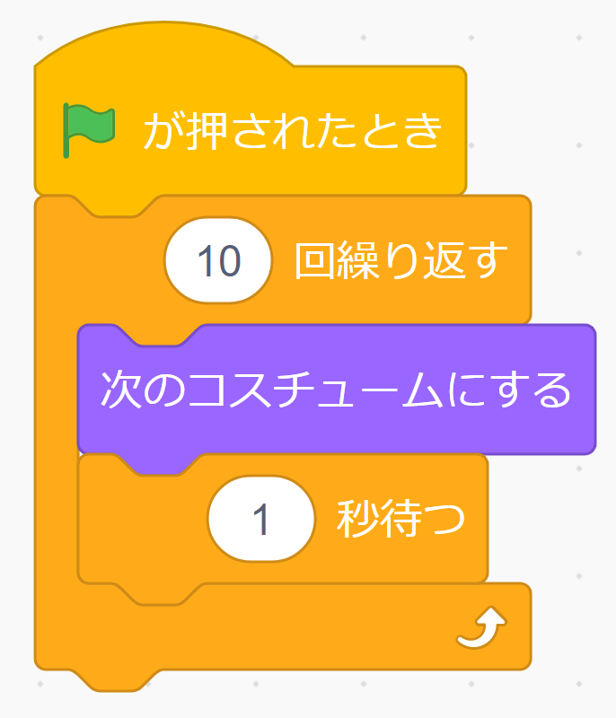
いろいろな「くり返す」
「次のコスチュームに変えて1秒待つ」を10回くり返すスクリプトを作ってみよう。
ここまでできたら実行してみよう

Slide 14
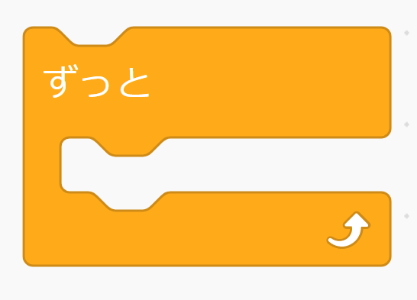
いろいろな「くり返す」②
ずっとくり返す

Slide 15
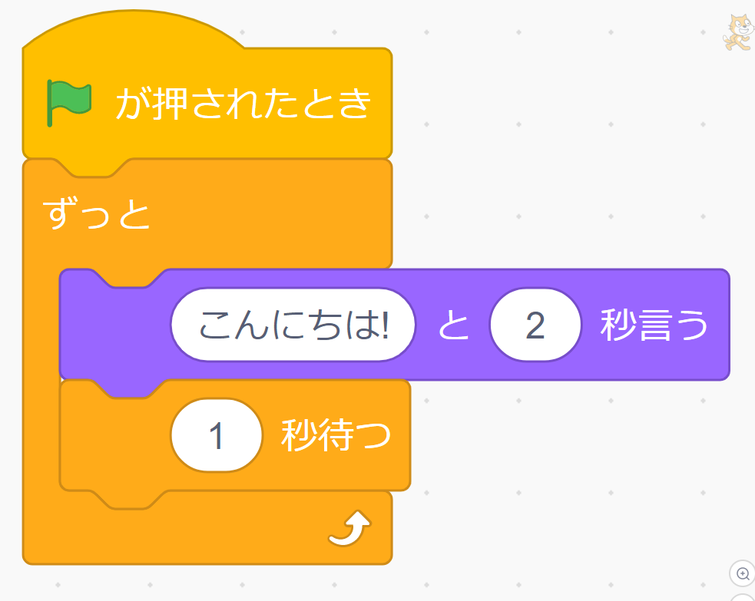

いろいろな「くり返す」
『「こんにちは！」と２秒言って１秒待つ』をずっと繰り返すスクリプトを作ってみよう！

Slide 16
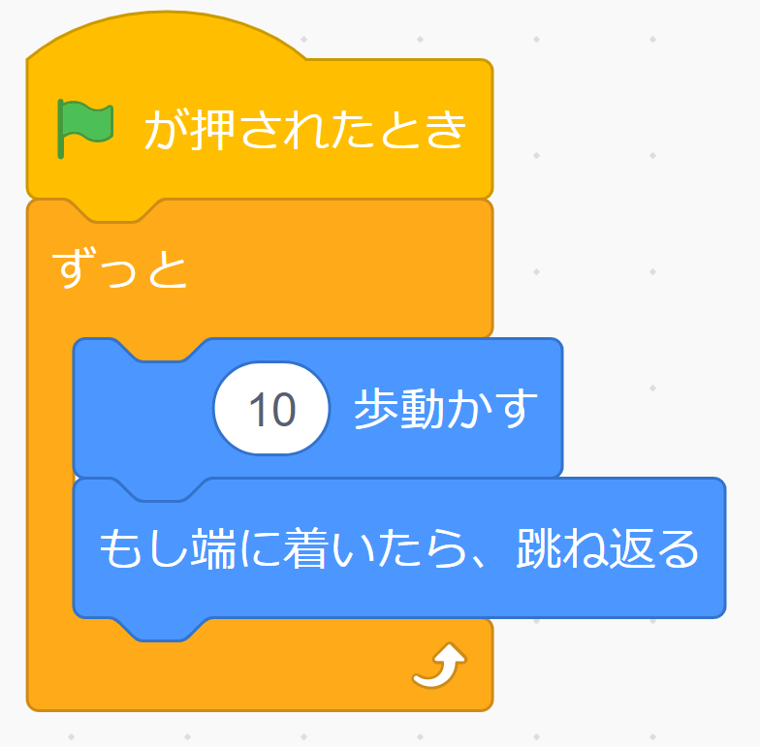

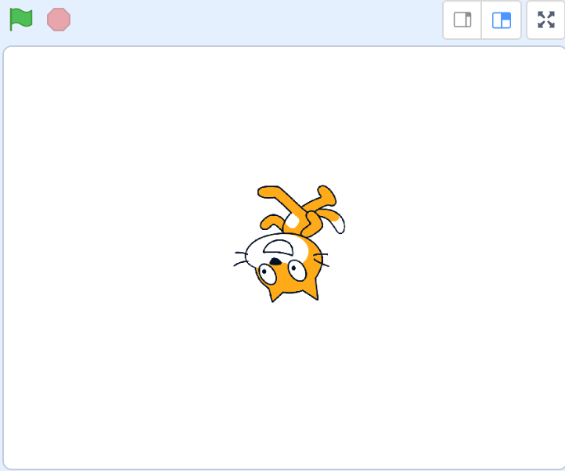
いろいろな「くり返す」
ネコがステージ上をずっと往復するスクリプトを作ってみよう
なんだか猫がひっくり返っ ち ちゃうね

Slide 17
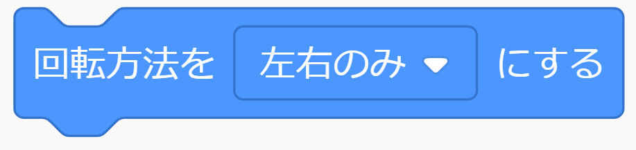
いろいろな「くり返す」
ネコがひっくり返らないようにしよう
このスクリプトを入れれば解決するよ！実際に入れて実行してみよう！

Slide 18
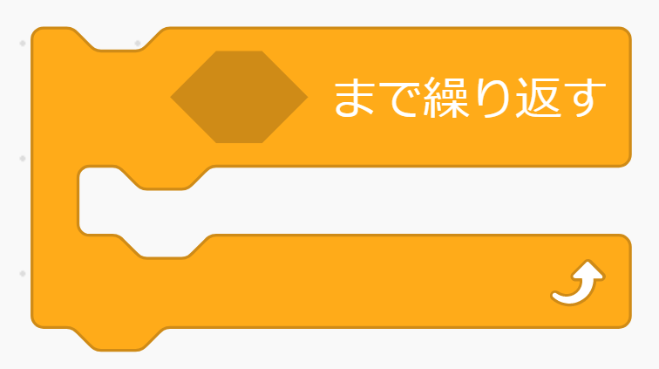
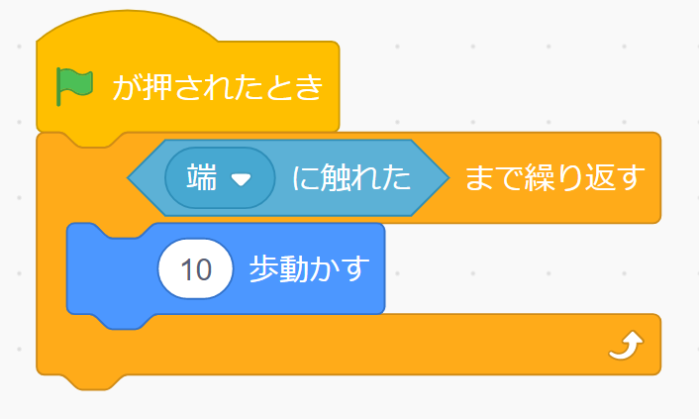

いろいろな「くり返す」③
条件が成り立つまでくり返す
ステージの端（はし）に触れるまでネコが10歩ずつ動くスクリプトを作ってみよう。

Slide 19
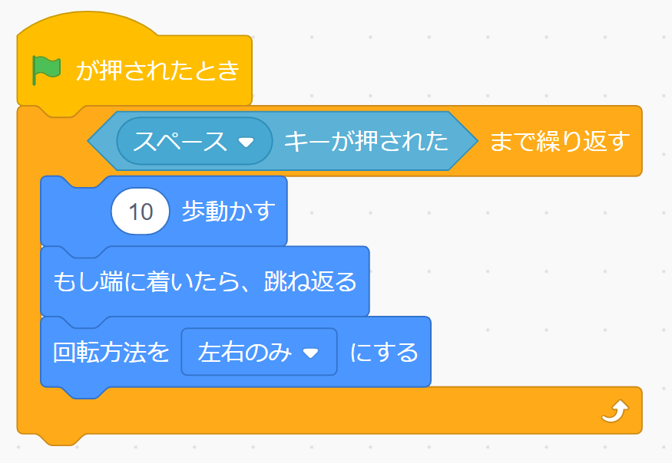

いろいろな「くり返す」
スペースキーが押されるまでネコがステージ上を往復するスクリプトを作ってみよう

Slide 20
Scratchのライセンス
Scratchは「クリエイティブコモンズ 表示‐継承ライセンスです。
https://creativecommons.org/licenses/by-sa/2.0/deed.ja

Slide 21
このスライドの作者
八戸工業大学工学部システム情報工学科
令和1年度小久保温研究室所属
佐藤雄也、山白康平

